Slide 1
ИСТОРИЯ ХРАМА ВО ИМЯ СВЯТОГО АРХИСТРАТИГА МИХАИЛА
1. Возведение храма

Slide 2
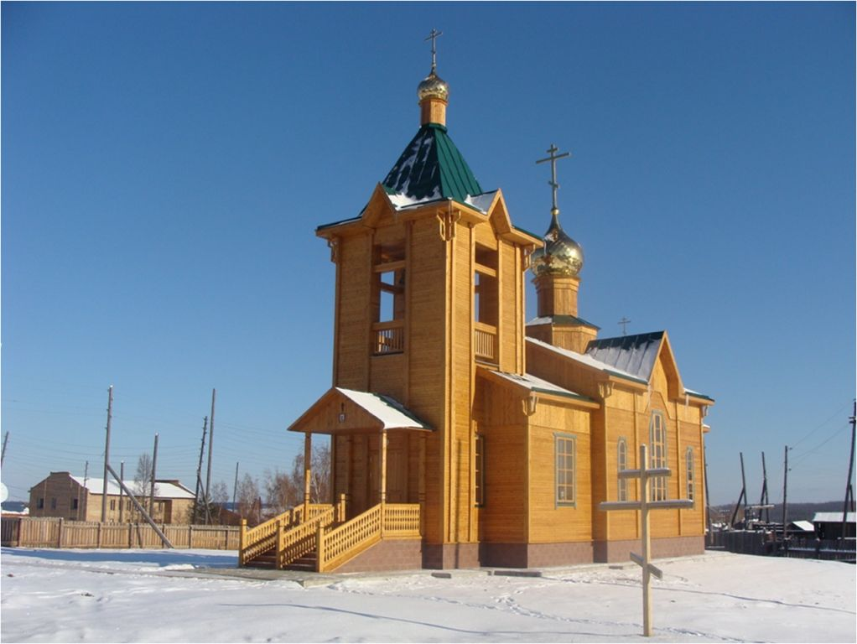

Slide 3
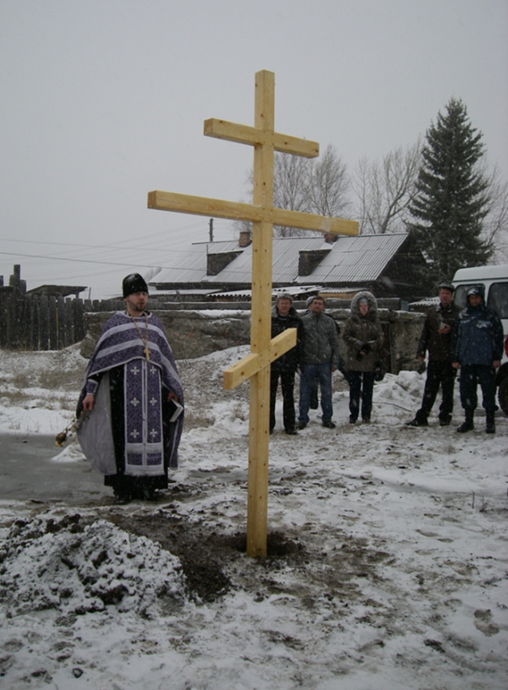
Освящение места
для храма

Slide 4
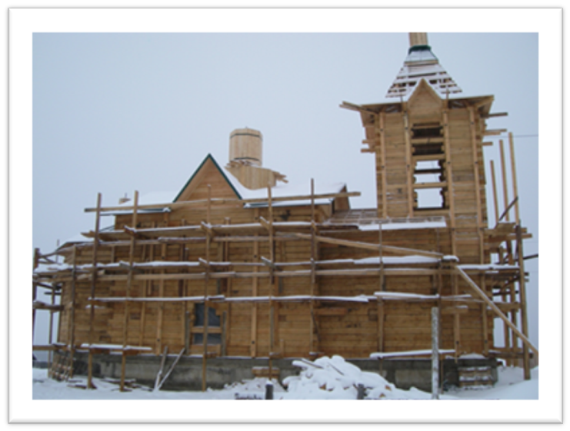
Строительные работы по возведению храме вело ООО «Руслан-Строй»

Slide 5
Ноябрь 2011 года. На зимний период объект был «законсервирован».

Slide 6
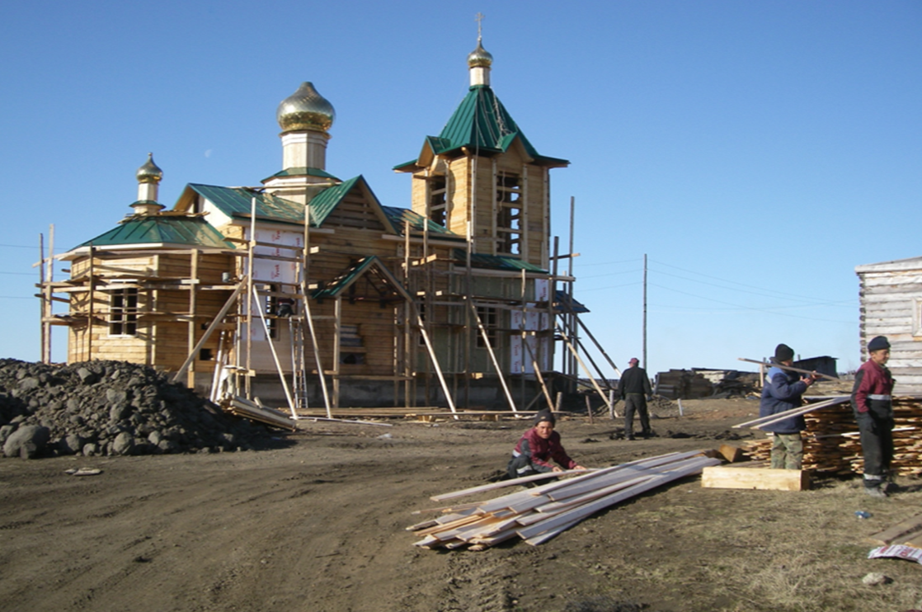
С началом весны строительные работы продолжились

Slide 7
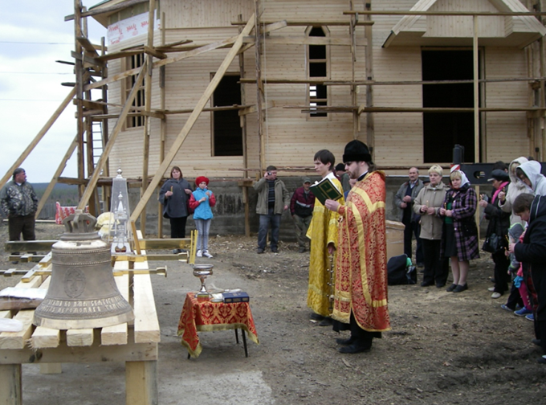
Освящение колоколов и крестов

Slide 8
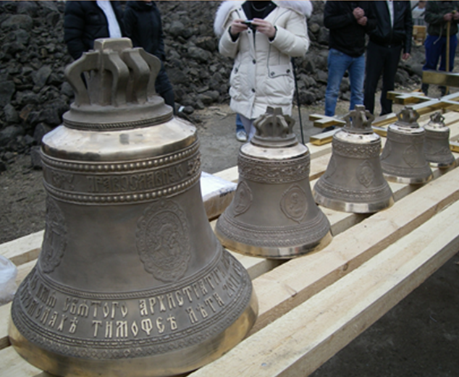
Колокола для храма Архистратига Михаила

Slide 9
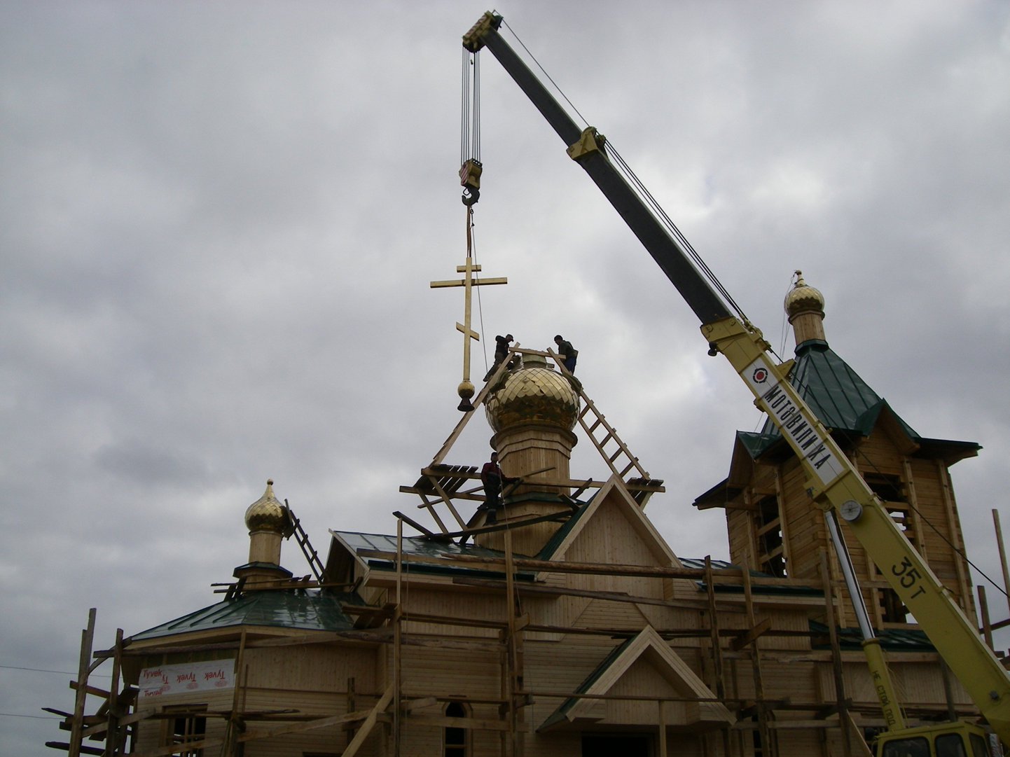
Самый ответственный момент – установка крестов и колоколов после освящения

Slide 10
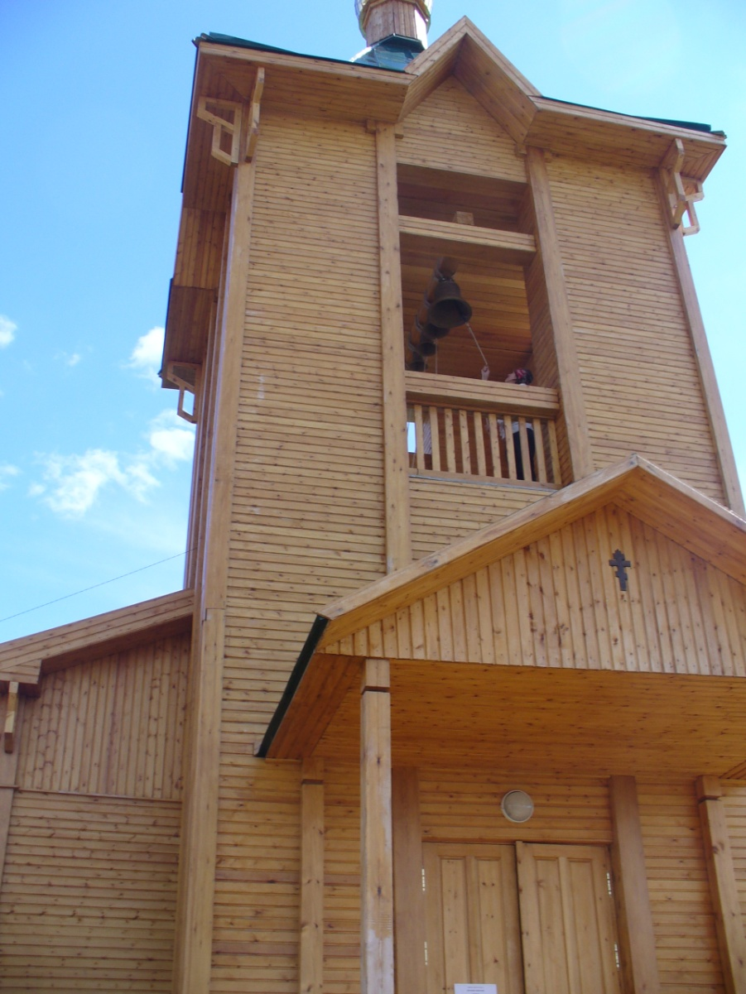
Колокола заняли своё место на колокольне

Slide 11
Впервые поплыл колокольный звон над ванаварской землёй, над Подкаменной Тунгуской

Slide 12
Зажглась свеча над Ванаварой

Slide 13
Презентация подготовлена Усольцевой В.П.,
методистом МКУ ДПО «Эвенкийский этнопедагогический центр»
При создании презентации использованы: - Шишкин Н.А. «Под сенью веры Христовой», Набережные Челны, 2011 г.;
- презентация Власенко Т.А. «Православие в Эвенкии»; - фотографии из архива храма.
с. Ванавара, 2018 год

